Slide 1
IT日本語1
5.IPアドレス

Slide 2
小テスト

Slide 3
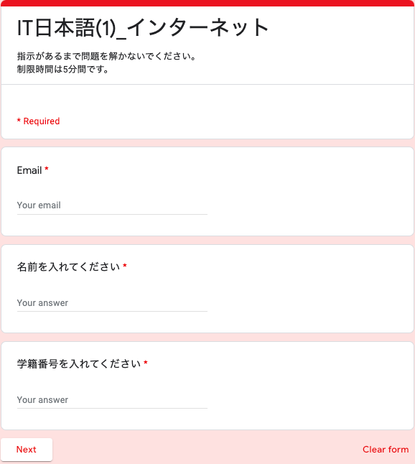
小テスト
チャットワークでURLを共有します
指示があるまで問題を解かないで ください
メールアドレス・名前・学籍番号は、正しく入力してください
本日の出席確認を行います
制限時間は8分間です
Notes:
説明2min 63
配布回収4min 実施8min 72

Slide 4
ノート作成

Slide 5
ノート作成
05_IPアドレス_公開版のファイルを開きコピーします
ファイル名：05_IPアドレス
2回目の授業で作成した自分用のフォルダーに格納します
自分が作成したファイルに自由に書き込めます
Notes:
Google drive に提供します。

Slide 6
目的と目標
目的
FEの内容を理解する
専門用語を使った日本語の文章を理解する
目標
新しい言葉を正しく読むことができる
新しい言葉の意味を理解することができる
新しい言葉を使って作文できる
日本語の文法を理解することができる
日本語の文章を正しくベトナム語に翻訳することができる

Slide 7
目次
前回の復習
グローバルIPアドレスとプライベートIPアドレス
ループバックアドレス
NAT
NAPT
DHCP
カタカナ語とアルファベット語
練習問題
Notes:
Google drive に提供します。

Slide 8
前回の復習

Slide 9
IPアドレスとは
インターネットではTCP/IPというプロトコルを使って通信が 行われています。
TCP/IPのネットワークでは通信相手を特定するため、
コンピュータや通信機器1つ1つにそれぞれ世界中で
一意の認識番号が割り振られています。
この番号をIPアドレスといいます。言わばTCP/IPネットワーク世界での住所です。

Slide 10
IPv4
広く普及しているのは、32ビットのIPv4で、32けたの2進数で表現されます。
通常は私たち人間に分かりやすいよう、8ビットごとにドットで区切った上で、2進数を10進数に計算し直した1〜3けたずつ
4組の数字で書き表されます。

Slide 11

IPv4
192 . 168 . 1 . 34
11000000 . 10101000 . 00000001 . 00100010
8ビット
8ビット
8ビット
8ビット

Slide 12
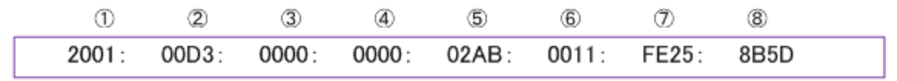
IPv6
世界中でインターネットが使われるようになり、IPアドレス 不足を解消するため、次世代のプロトコルが考え出された。 これをIPv6といいます。
IPv6では、IPアドレスは128ビットで構成され、約340澗個のIPアドレスが使えるようになります。
IPアドレス表記法として、アドレスの16進数表記を4文字 （16ビット）ずつコロン（:）で 区切る方法があります。

Slide 13
グローバルIPアドレスと
プライベートIPアドレス

Slide 14
グローバルIPアドレスと
プライベートIPアドレス
32ビットの2進数であるIPアドレスで管理できるコンピュータや通信台数は、最大約43億台です。しかし、インターネットに接続するコンピュータの数は、今も世界中で爆発的に増え続けていて、1台に1つずつIPアドレスを割り当てていくと、IPアドレスが足りません。
そこで、IPアドレスを節約するために、IPアドレスをグローバルIPアドレスとプライベートIPアドレスに使い分けることにしました。
グローバルIPアドレスは、直接インターネットに接続するコンピュータだけに割り振られるIPアドレスです。NICという機関が世界中で重複しないようにアドレスを発行しています。

Slide 15
３２ビットの二進数であるIPアドレスで管理できるコンピューターや通信台数は、最大約４３億台です。しかし、インターネットに接続するコンピューターの数は、今も爆発的に増え続けていて、1台に一つずつIPアドレスを割り当てていくと、IPアドレスが足りません。
それで、IPアドレスを節約するために、グローバルIPアドレスとプライベートIPアドレスを使い分けることにします。
グローバルIPアドレスは直接インターネットに接続するコンピューターだけに割り振られていIPアドレスです。NIC というきかんが世界中で重複しないようにアドレスを発行しています。
（自分で思って、書きます）。

Slide 16
グローバルIPアドレスと
プライベートIPアドレス
32ビットの2進数であるIPアドレスで管理できるコンピュータや通信台数は、最大約43億台です。しかし、インターネットに 接続するコンピュータの数は、今も世界中で爆発的に増え続けていて、1台に1つずつIPアドレスを割り当てていくと、 IPアドレスが足りません。

Slide 17

新しい言葉を覚えましょう
新しい言葉の
読み方、意味を勉強する

Slide 18
新しい言葉を読みましょう
No. | 新しい言葉 | 読み方
1 | 2進数
2 | 管理する
3 | 通信台数
4 | 最大
5 | 世界中
6 | 爆発的
7 | 足りる
8 | 約
Notes:
Google drive に提供します。

Slide 19
新しい言葉を読みましょう
No. | 新しい言葉 | 意味（ベトナム語）
1 | 2進数
2 | 管理する
3 | 通信台数
4 | 最大
5 | 世界中
6 | 爆発的
7 | 足りる
8 | 約
Notes:
Google drive に提供します。

Slide 20
新しい言葉を読みましょう
No. | ベトナム語 | 日本語
1 | Một cách bùng nổ
2 | Khoảng
3 | Số lượng thiết bị truyền thông
4 | Tối đa, nhiều nhất
5 | Khắp thế giới
6 | Quản lý
7 | Hệ nhị phân
8 | Đủ
Notes:
Google drive に提供します。

Slide 21

新しい言葉の作文
新しい言葉を使って 文章を作ってみましょう

Slide 22
新しい言葉の作文
新しい言葉から好きな言葉を選びます。
二文以上の日本語の文章を作成します。
作成した文章をチャットワークで送ります。

Slide 23
文章の理解
文章を読んで、意味を理解できるようにしましょう

Slide 24
グローバルIPアドレスと
プライベートIPアドレス
そこで、IPアドレスを節約するためにIPアドレスをグローバルIPアドレスとプライベートIPアドレスに使い分けることに しました。
グローバルIPアドレスは、直接インターネットに接続するコンピュータだけに割り振られるIPアドレスです。NICという機関が世界中で重複しないようにアドレスを発行しています。

Slide 25
新しい言葉を覚えましょう
新しい言葉の
読み方、意味を勉強する

Slide 26
新しい言葉を読みましょう
No. | 新しい言葉 | 読み方
1 | 節約する
2 | グローバルIPアドレス
3 | プライベートIPアドレス
4 | 使い分ける
5 | 割り振る
6 | 機関
7 | 重複
8 | 発行
Notes:
Google drive に提供します。

Slide 27
新しい言葉を読みましょう
No. | 新しい言葉 | 意味（ベトナム語）
1 | 節約する
2 | グローバルIPアドレス
3 | プライベートIPアドレス
4 | 使い分ける
5 | 割り振る
6 | 機関
7 | 重複
8 | 発行
Notes:
Google drive に提供します。

Slide 28
新しい言葉を読みましょう
No. | ベトナム語 | 日本語
1 | Địa chỉ IP công cộng
2 | Phát hành
3 | Sử dụng phù hợp
4 | Cấp phát, phân chia
5 | Cơ quan
6 | Trùng lặp
7 | Địa chỉ IP riêng
8 | Tiết kiệm
Notes:
Google drive に提供します。

Slide 29
新しい言葉の作文
新しい言葉を使って 文章を作ってみましょう

Slide 30
新しい言葉の作文
新しい言葉から好きな言葉を選びます。
二文以上の日本語の文章を作成します。
作成した文章をチャットワークで送ります。

Slide 31
文章の理解
文章を読んで、意味を理解できるようにしましょう

Slide 32
グローバルIPアドレスと
プライベートIPアドレス
これに対して、プライベートIPアドレスは、インターネットに直接接続しないコンピュータが使うIPアドレスです。
家庭や企業内LANなどの私的なネットワーク内のコンピュータはネットワーク内ではプライベートIPアドレスを使って通信を行います。
そして、インターネットに接続するときは、グローバルIPアドレスを持った通信機器を通じて接続します。
このように複数のコンピュータで一つのグローバルIPアドレスを共有することで、IPアドレスを節約しているのです。

Slide 33
これに対して、プライベートIPアドレスは直接接続しないコンピューターが使うIPアドレスです。
家庭と企業のLANなどの私的なネットワーク内のコンピューターはネットワーク内ではプライベートIPアドレスを使って通信を行います。
そして、インタネートに接続するとき、グローバルIPアドレスが持っつ通信機器通じて接続します。
このように複数のコンピューターで一つのグローバルIPアドレスを共有することで、IPアドレスを節約しているのです。

Slide 34
新しい言葉を覚えましょう
新しい言葉の
読み方、意味を勉強する

Slide 35
新しい言葉を読みましょう
No. | 新しい言葉 | 読み方
1 | 家庭
2 | 企業
3 | 内
4 | LAN
5 | 私的
6 | 通信機器
7 | 複数
8 | 共有する
Notes:
Google drive に提供します。

Slide 36
新しい言葉を読みましょう
No. | 新しい言葉 | 意味（ベトナム語）
1 | 家庭
2 | 企業
3 | 内
4 | LAN
5 | 私的
6 | 通信機器
7 | 複数
8 | 共有する
Notes:
Google drive に提供します。

Slide 37
新しい言葉を読みましょう
No. | ベトナム語 | 日本語
1 | Chia sẻ
2 | Thông qua
3 | Sử dụng phù hợp
4 | Cấp phát, phân phát
5 | Cơ quan
6 | Trùng lặp
7 | Địa chỉ IP riêng
8 | Tiết kiệm
9
Notes:
Google drive に提供します。

Slide 38
新しい言葉の作文
新しい言葉を使って 文章を作ってみましょう

Slide 39
新しい言葉の作文
新しい言葉から好きな言葉を選びます。
二文以上の日本語の文章を作成します。
作成した文章をチャットワークで送ります。

Slide 40
文章の理解
文章を読んで、意味を理解できるようにしましょう

Slide 41
文法
N+を通じて/ 通して Thông qua N1
意味：Diễn tả ý thông qua yếu tố trung gian đó để thiết lập mối quan hệ hoặc truyền đạt thông tin
使い方：
その二人は仕事を通じて知り合った。
子供たちは課外活動を通じて色々なことを学びました。
Notes:
Google drive に提供します。

Slide 42
グローバルIPアドレスと
プライベートIPアドレス
これに対して、プライベートIPアドレスは、インターネットに直接接続しないコンピュータが使うIPアドレスです。
家庭や企業内LANなどの私的なネットワーク内のコンピュータはネットワーク内ではプライベートIPアドレスを使って通信を行います。
そして、インターネットに接続するときは、グローバルIPアドレスを持った通信機器を通じて接続します。
このように複数のコンピュータで一つのグローバルIPアドレスを共有することで、IPアドレスを節約しているのです。

Slide 43
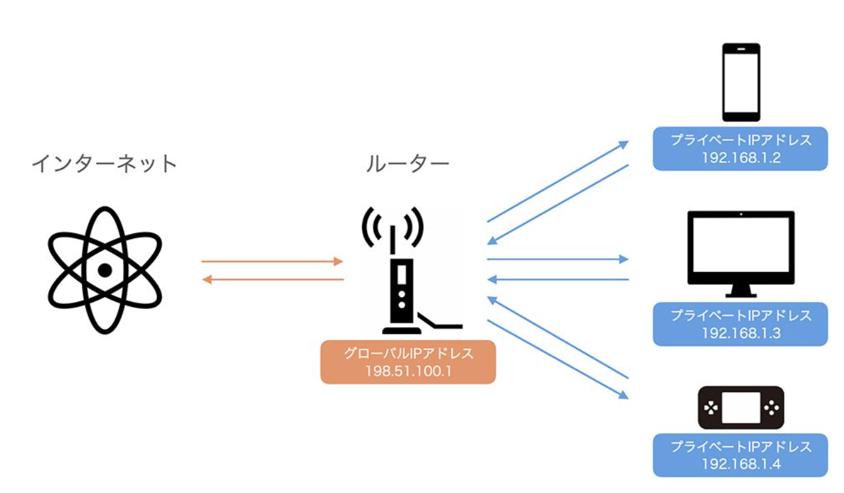
グローバルIPアドレスと
プライベートIPアドレス

Slide 44
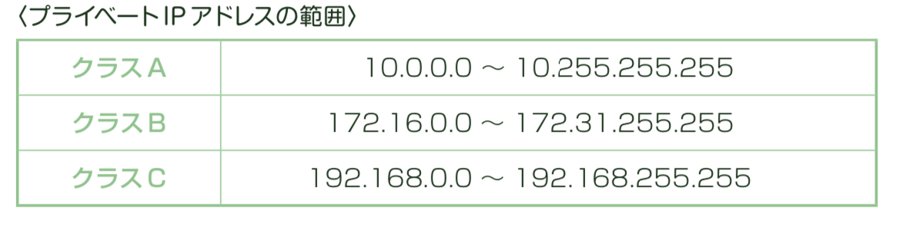
グローバルIPアドレスと
プライベートIPアドレス
プライベートIPアドレスの範囲は以下の通り、あらかじめ決められています。

Slide 45
ループバックアドレス
先頭の１バイトが127で始まるIPアドレスは、ループバックドレスといい、自分自身を指す特別なアドレスとして決められています。そのため、グローバルIPアドレスとして使用することはできません。
例えば、自分のコンピュータ上でWebサーバを動かしている場合、「http://localhost」にブラウザからアクセスすることで、Webサーバに接続することができます。もちろん、「http://127.0.0.1」にアクセスしても同じです。

Slide 46
先頭の１バイトが１２７で始まるIPアドレスは、ループバッグアドレスといい、自分自身を指す特別なIPアドレスとして決められています。
そのために、グローバルIPアドレスとして利用するこはできません。
たとえば、自分のコンピューター上でWebサーバを動かす場合、「http://localhost」にブラウザからアクセスすることで、Webサーバに接続することができます。もちろん、１２７．０．０．１にアクセスしても同じです。

Slide 48
新しい言葉を覚えましょう
新しい言葉の
読み方、意味を勉強する

Slide 49
新しい言葉を読みましょう
No. | 新しい言葉 | 読み方
1 | 先頭
2 | 始まる
3 | ループバックアドレス
4 | 自分自身
5 | 特別
6 | ローカルホスト
7 | Webサーバ
8 | 動かす
9 | ブラウザ
Notes:
Google drive に提供します。

Slide 50
新しい言葉を読みましょう
No. | 新しい言葉 | 意味（ベトナム語）
1 | 先頭
2 | 始まる
3 | ループバックアドレス
4 | 自分自身
5 | 特別
6 | ローカルホスト
7 | Webサーバ
8 | 動かす
9 | ブラウザ
Notes:
Google drive に提供します。

Slide 51
新しい言葉を読みましょう
No. | ベトナム語 | 日本語
1 | Trình duyệt
2 | Địa chỉ loopback
3 | Bản thân
4 | Đặc biệt
5 | Local host
6 | Web server
7 | Làm chuyển động
8 | Bắt đầu
9 | Đầu tiên, đứng đầu
Notes:
Google drive に提供します。

Slide 52
新しい言葉の作文
新しい言葉を使って 文章を作ってみましょう

Slide 53
新しい言葉の作文
新しい言葉から好きな言葉を選びます。
二文以上の日本語の文章を作成します。
作成した文章をチャットワークで送ります。

Slide 54
文章の理解
文章を読んで、意味を理解できるようにしましょう

Slide 55
ループバックアドレス
先頭の１バイトが127で始まるIPアドレスは、ループバックドレスといい、自分自身を指す特別なアドレスとして決められています。
そのため、グローバルIPアドレスとして使用することはできません。

Slide 56
ループバックアドレス
例えば、自分のコンピュータ上でWebサーバを動かしている場合、「http://localhost」にブラウザからアクセスすることで、Webサーバに接続することができます。もちろん、「http://127.0.0.1」にアクセスしても同じです。

Slide 57
NATとNAPT（IPマスカレード）
プライベートIPアドレスを割り振られたコンピュータが インターネットに接続する際に、プライベートIPアドレスと グロバールIPアドレスの相互交換を行う技術が、NATとNAPT （IPマスカレード）です。IPアドレスの相互交換は、通常、ルータという通信機器によって行われます。
Khi các máy tính mà được gán chi địa chỉ IP riêng kết nối Internet, kĩ thuật chuyển đổi lẫn nhau giữa địa chỉ IP riêng và địa chỉ IP công cộng là NAT và NAPT ( mặt nạ IP). Thông thường, việc chuyển đổi này diễn ra router.

Slide 58
プライベートIPアドレスが割り振られるコンピューターがインターネットに接続する際に、プライベートIPアドレスとグローバルIPアドレスの相互交換が、NAT とNAPT（IPマスカレード）です。IPアドレスの相互交換は、通常、ルータという通信機器によって行われます。

Slide 59
新しい言葉を覚えましょう
新しい言葉の
読み方、意味を勉強する

Slide 60
新しい言葉を読みましょう
No. | 新しい言葉 | 読み方
1 | NAT
2 | NAPT
3 | IPマスカレード
4 | 相互交換
5 | 技術
6 | 通常
7 | ルータ
8 | 通信機器
9 | 割り振る
Notes:
Google drive に提供します。

Slide 61
新しい言葉を読みましょう
No. | 新しい言葉 | 意味（ベトナム語）
1 | NAT
2 | NAPT
3 | IPマスカレード
4 | 相互交換
5 | 技術
6 | 通常
7 | ルータ
8 | 通信機器
9 | 割り振る
Notes:
Google drive に提供します。

Slide 62
新しい言葉を読みましょう
No. | ベトナム語 | 日本語
1 | Cấp phát, phân phát
2 | Hoán đổi qua lại
3 | Kỹ thuật, công nghệ
4 | Thông thường
5 | Bộ định tuyến
6 | Thiết bị truyền thông
Notes:
Google drive に提供します。

Slide 63
新しい言葉の作文
新しい言葉を使って 文章を作ってみましょう

Slide 64
新しい言葉の作文
新しい言葉から好きな言葉を選びます。
二文以上の日本語の文章を作成します。
作成した文章をチャットワークで送ります。

Slide 65
文章の理解
文章を読んで、意味を理解できるようにしましょう

Slide 66
NATとNAPT（IPマスカレード）
プライベートIPアドレスを割り振られたコンピュータが インターネットに接続する際に、プライベートIPアドレスと グロバールIPアドレスの相互交換を行う技術が、NATとNAPT （IPマスカレード）です。
IPアドレスの相互交換は、通常ルータという通信機器によって行われます。

Slide 67
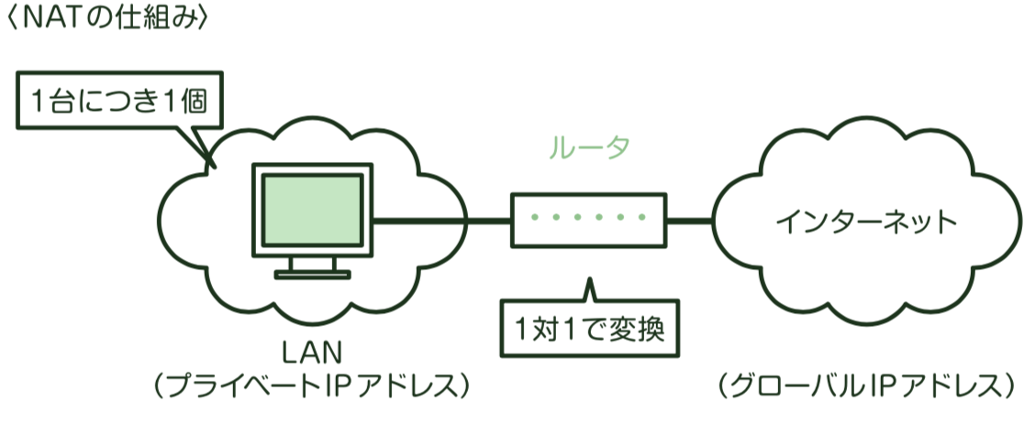
NAT
NATは、プライベートIPアドレスとグローバルIPアドレスを1対1で相互変換します。そのため、ルータが持っているグローバルIPアドレスが少ないと、インターネットに接続できないコンピュータが出てくる可能性があります。
参考：https://wa3.i-3-i.info/word11979.html

Slide 68
Nat chuyển đổi qua lại 1-1 giữa IP riêng và IP công cộng. Vậy nên, nếu router có ít địa chỉ IP công cộng, có thể xuất hiện những máy tính không thể kết nối internet.
NATは、プライベートIPアドレスとグローバルIPアドレスを1対１で相互変換します。
そのため、グローバルIPアドレスが少ないルータなら、インターネットに接続することができないコンピューターが出て来る可能性があります。

Slide 69
新しい言葉を読みましょう
No. | 新しい言葉 | 読み方
1 | １対１
2 | 相互変換
3 | 可能性
Notes:
Google drive に提供します。

Slide 70
新しい言葉を読みましょう
No. | 新しい言葉 | 意味（ベトナム語）
1 | １対１
2 | 相互変換
3 | 可能性
Notes:
Google drive に提供します。

Slide 71
新しい言葉を読みましょう
No. | ベトナム語 | 日本語
1 | １-１
2 | Hoán chuyển lẫn nhau
3 | Khả năng
Notes:
Google drive に提供します。

Slide 72
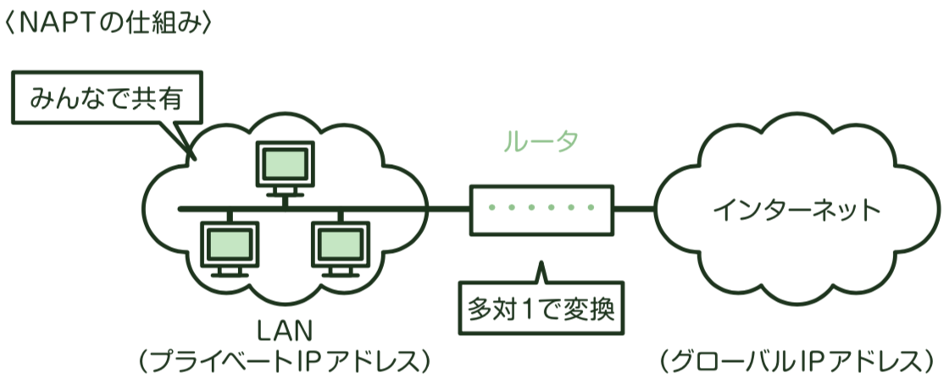
NAPT（IPマスカレード）
NAPTは、複数のプライベートIPアドレスを1つのグローバルIPアドレスに、多対１で変換します。そのため、グローバルIPアドレスが1つあれば、複数のコンピュータを同時にインターネットに接続することができます。

Slide 73
NAPT chuyển đổi nhiều 1, nhiều địa chỉ IP riêng với 1 địa chỉ IP công cộng. Vậy nên, Nếu có 1 địa chỉ IP công cộng, nhiều máy tính có thể đồng thời kết nối với Internet
NAPTは、複数のプライベートIPアドレスと一つのグローバルIPアドレスに、多対一でへんかんします。そのため、グローバルIPアドレスが一つがあれば、複数のコンピューターがインターネットに接続することができます。

Slide 74
新しい言葉を読みましょう
No. | 新しい言葉 | 読み方
1 | 複数
2 | 多対1
3 | 同時に
Notes:
Google drive に提供します。

Slide 75
新しい言葉を読みましょう
No. | 新しい言葉 | 意味（ベトナム語）
1 | 複数
2 | 多対1
3 | 同時に
Notes:
Google drive に提供します。

Slide 76
新しい言葉を読みましょう
No. | ベトナム語 | 日本語
1 | Đồng thời
2 | nhiều - 1
3 | Nhiều
Notes:
Google drive に提供します。

Slide 77
動的にIPアドレスを割り当てるDHCP
ネットワークに接続するときだけコンピュータにIPアドレスを自動的に割り当て、終了時には同じく自動的に回収するプロトコルをDHCPといいます。DHCPを使えば、コンピュータの数が多くなっても手動で設定する必要がないため、IPアドレスを効率的に管理できます。
ネットワークに接続するときだけコンピューターにIPアドレスを自動的に割り当て、終了時、自動的に回収するプロトコルはDHCPといいます。DHCPを使えば、コンピューターのかずが多くなっても、手動で設定すろ必要がないため、IPアドレスが効率的に管理できます。

Slide 78
新しい言葉を読みましょう
No. | 新しい言葉 | 読み方
1 | 自動的
2 | 割り当てる
3 | 同じく
4 | 回収する
5 | DHCP
6 | 手動
7 | 設定
8 | 効率的
9 | 管理する
Notes:
Google drive に提供します。

Slide 79
新しい言葉を読みましょう
No. | 新しい言葉 | 意味（ベトナム語）
1 | 自動的
2 | 割り当てる
3 | 同じく
4 | 回収する
5 | DHCP
6 | 手動
7 | 設定
8 | 効率的
9 | 管する
Notes:
Google drive に提供します。

Slide 80
新しい言葉を読みましょう
No. | ベトナム語 | 日本語
1 | Một cách hiệu quả
2 | Gán, phân chia
3 | Một cách tự động
4 | Thủ công
5 | Cài đặt
6 | Quản lý
7 | Thu hồi
8 | Giống, giống với
Notes:
Google drive に提供します。

Slide 81
動的にIPアドレスを割り当てるDHCP
ネットワークに接続するときだけコンピュータにIPアドレスを自動的に割り当て、終了時には同じく自動的に回収するプロトコルをDHCPといいます。
DHCPを使えば、コンピュータの数が多くなっても手動で設定する必要がないため、IPアドレスを効率的に管理できます。

Slide 82
カタカナ語と
アルファベット語

Slide 83
カタカナ語
カタカナ語 | 読み方
グローバル アイピーアドレス
プライベート アイピーアドレス
コンピュータ
インターネット
ルータ
バイト
英語 | 読み方
アクセス
ブラウザ
アイピー マスカレード
ループバック
ローカルホスト
ウェブサーバ
Notes:
5min 24

Slide 84
カタカナ語
英語 | カタカナ語
Global IP address | グロバールアイピーアドレス
Private IP address | プライベート
Computer | コンピュータ
Internet | インターネット
Router | ルータ
Byte | バイト
英語 | カタカナ語
Access | アクセス
Browser | ブラウザ
IP Masquerade | アイピーマスカレード
Loopback address | ループバックアイピーアドレス
Local host | ローカホスト
Web server | ウェブサーバ
Notes:
5min 24

Slide 85
カタカナ語
英語 | カタカナ語
Global IP address | グローバルアイピーアドレス
Private IP address | プライベートアイピーアドレス
Computer | コンピュータ
Internet | インターネット
Router | ルータ
Byte | バイト
英語 | カタカナ語
Access | アクセス
Browser | ブラウザ
IP Masquerade | アイピー マスカレード
Loopback address | ループバック
Local host | ローカルホスト
Web server | ウェブサーバ
Notes:
5min 24

Slide 86
アルファベット語
アルファベット | カタカナ語
NIC | ニック
LAN | ラン
NAT | ナット
NAPT | ナプト
DHCP | ディーエチシーピー
Notes:
5min 24

Slide 87
アルファベット語
アルファベット | カタカナ語
NIC | ニック
LAN | ラン
NAT | ナット
NAPT | ナプト
DHCP | ディーエイチシーピー
NIC：Network Interface Card
LAN：Local Area Network
NAT：Network Address Translation
NAPT：Network Address Port Translation
DHCP：Dynamic Host Configuration Protocol
Notes:
5min 24

Slide 88
練習問題

Slide 89
問題1
グローバルIPアドレスとプライベートIPの違いは何ですか。

Slide 90
問題2
IPv4のグローバルIPアドレスはどれか。
118.151.146.138
127.158.32.134
172.22.151.43
192.168.38.158

Slide 91
問題3
プライベートIPアドレスの複数の端末が、一つのグローバルIPアドレスを使ってインターネット接続を利用する仕組みを実現するものはどれか。
DHCP
DNS
NAPT
RADIUS

Slide 92
問題4
プライベートIPアドレスとグロバールIPアドレスの相互交換を行う技術はどれですか。
NAT
NAPT

Slide 93
問題5
プライベートIPアドレスの複数の端末が一つのグローバルIPアドレスを使ってインターネット接続を利用する仕組みを実現するものはどれか。
NAT
NAPT

Slide 94
宿題

Slide 95
宿題
6回目の授業ではクラスとサブネットについて勉強します
以下の言葉について調べて来てください
・Lớp của địa chỉ IP
2. 授業に使う新しい言葉は以下のファイルにまとめています
06_新しい言葉
次の授業までに予習しておいてください。

Slide 96
今日の授業は終わりです
また会いましょう
Hẹn gặp lại lần sau

